Slide 1



국민연금 스튜어드십코드
국 정 감 사
(경제인문사회연구회)

Slide 2
국민연금 스튜어드십코드
일자리인듯 일자리아닌 알바 같은 단기일자리
[경제인문사회연구회]

Slide 3
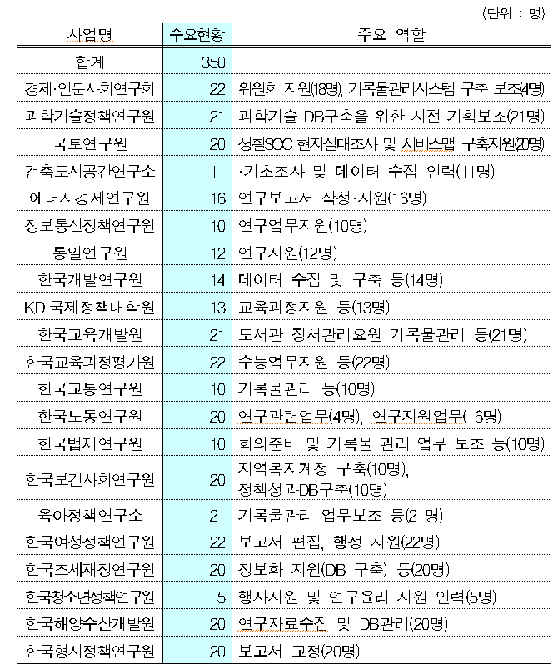
□ 연구회 및 연구기관 단기일자리 수요현황

